Slide 1
«Что лучше: бумага или ткань?» (Ознакомление с предметным и социальным миром.2 мл. гр. О,Дыбина) составила воспитатель: Четверикова С.Б. гр. «Солнышко»

Slide 2
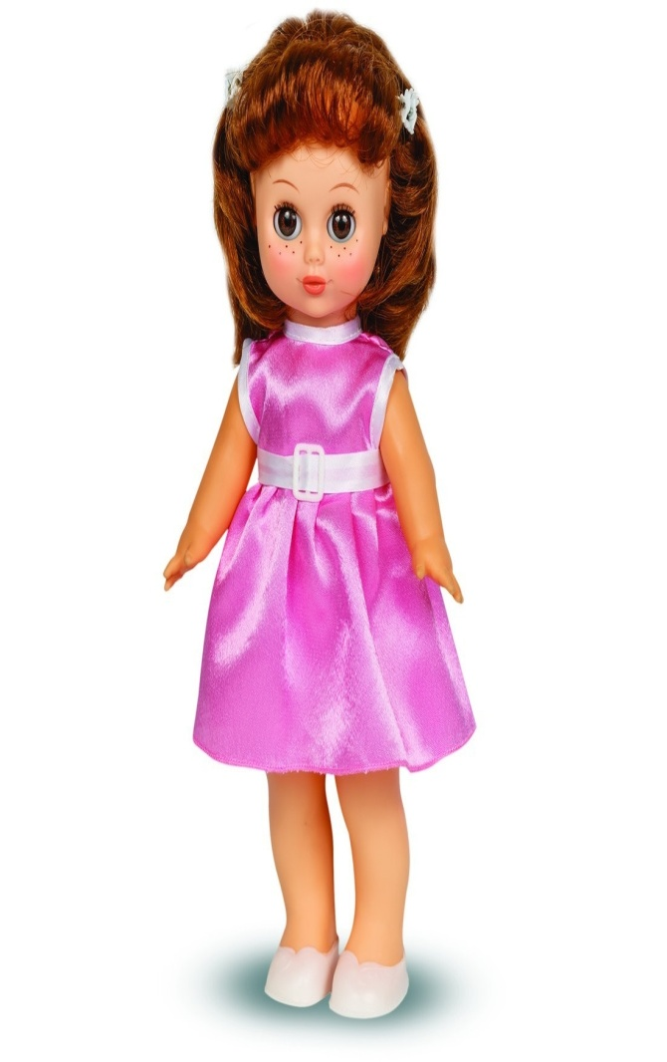
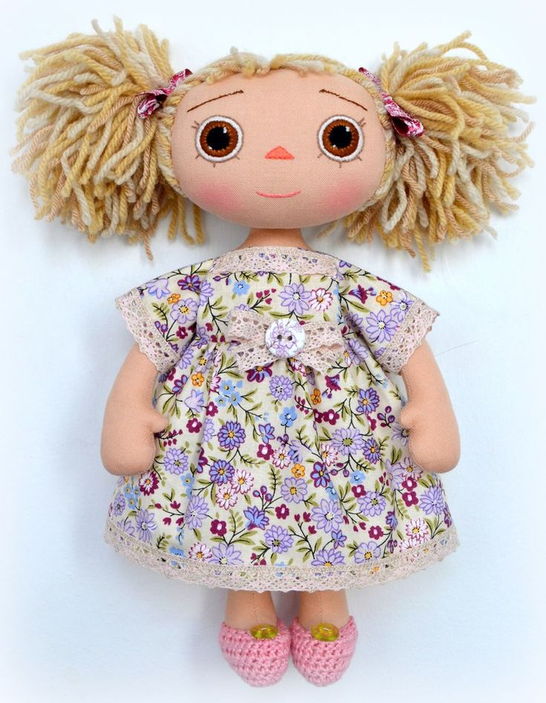
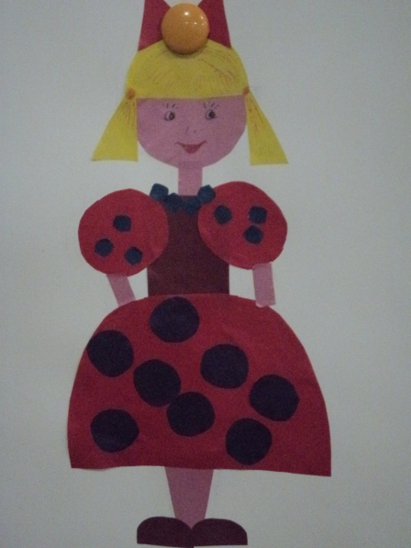
Сегодня к вам в гости пришли: куклы Маша и Даша. Здравствуйте, детки?
Маша
Даша
Маша

Slide 3
А теперь посмотрим и определим, из какого материала они сделаны Маша и Даша? (ответы). Правильно Маша сделана из ткани и платье сшито из ткани , а у Даша сделана из бумаги и платье у неё из бумаги.
У Даши платье из бумаги
у Маши сшито платье из ткани
У Маши платье сшито из ткани.

Slide 4
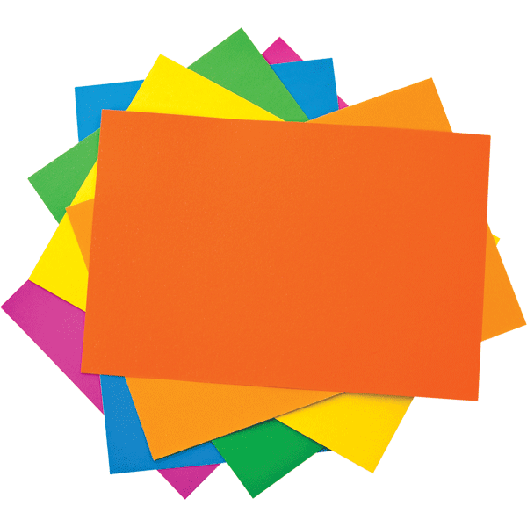
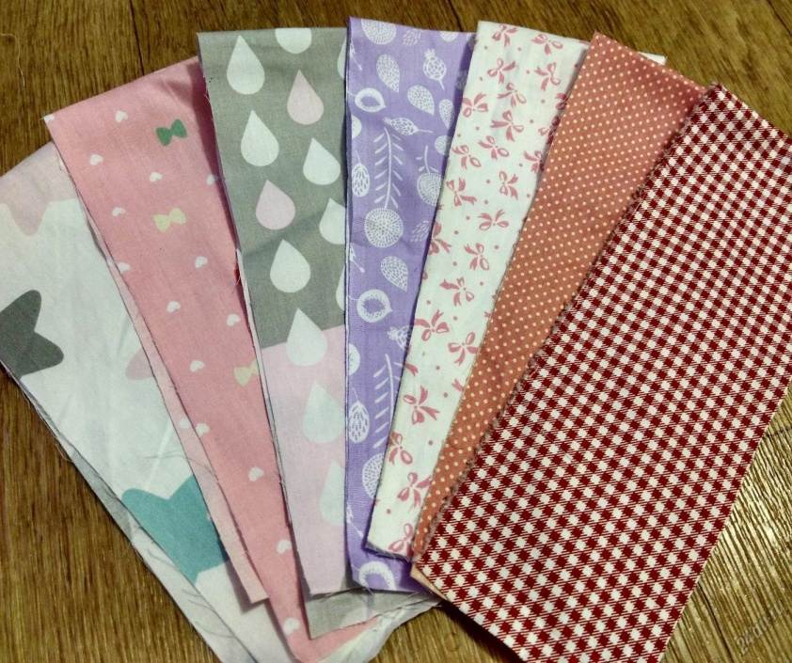
лежат лоскутки ткани и кусочки бумаги, возьмите в одну руку - ткань, в другую – бумагу.
лоскутки ткани
кусочки бумаги

Slide 5
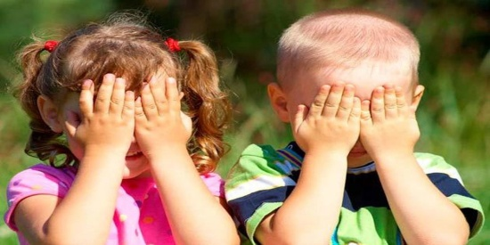
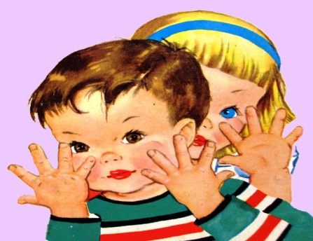
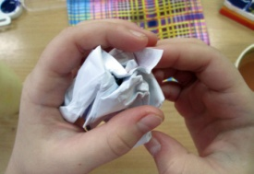
закройте глаза и помните на ощупь лоскуток ткани и кусочек бумаги. Открывайте глаза, что вы можете сказать о ткани, какая она? ( мягкая, с ворсинками), а бумага? – твердая, гладкая. Ткань сделана из ниток, а бумага сделана из древесины (дерева). Теперь давайте помнём ткань( мнут ткань) есть какие-нибудь звуки? (нет), а бумагу помнём (мнут бумагу)-есть, она шуршит. Смотрите, бумага мнётся легче, чем ткань. Давайте теперь расправим бумагу (расправляют), расправилась? (нет). Вывод: бумага останется мятой, а ткань разглаживается. Что может случиться с платьями Маши и Даши? - останется мятым.

Slide 6
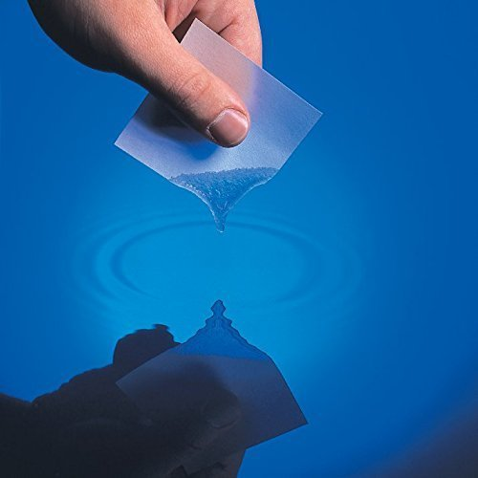
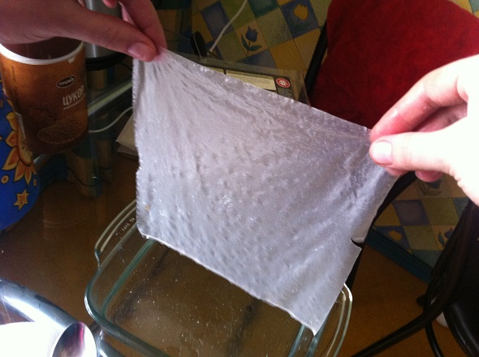
А если испачкать и постирать, то бумага размокнет, а ткань намокнет ( показ опыта). Значит, платье из бумаги придётся выбросить, а из ткани можно высушить и погладить, а чем можно погладить? (утюгом). Опыт:
бумага
бумага
ткань

Slide 7
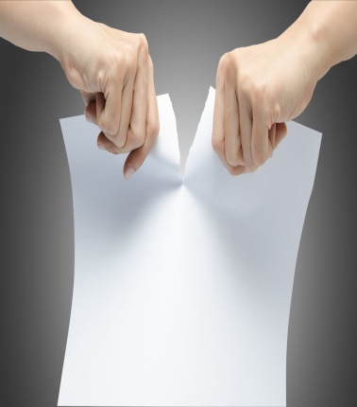
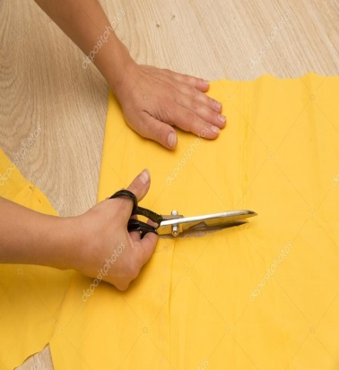
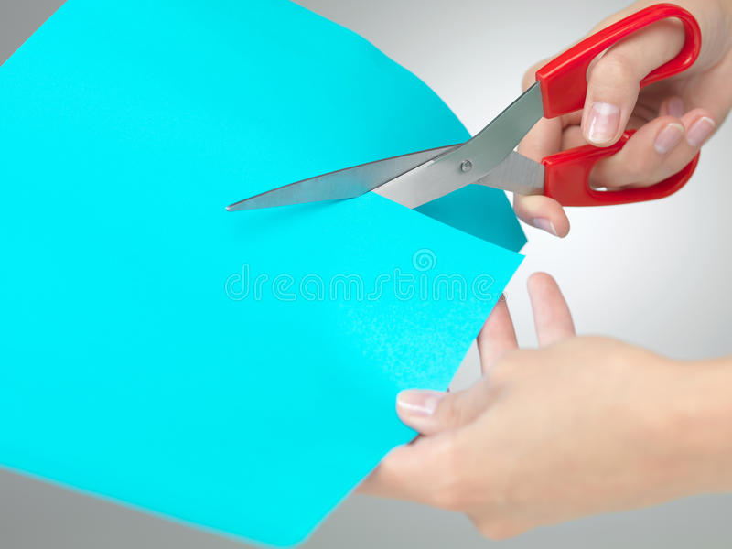
Скажите мне, так какое платье прочнее – бумажное или из ткани? (из ткани). Вывод: Бумага рвётся легко, а ткань только если приложить усилия или долго дёргать (показ), поэтому люди придумали специальный инструмент- ножницы и с помощью их мы можем не рвать ткань, а аккуратно резать. (показ ) Значит бумага рвётся и режется, а ткань лучше резать ножницами.
Платье из ткани
Бумажное платье
ткань,
бумага
ткань,
бумага

Slide 8
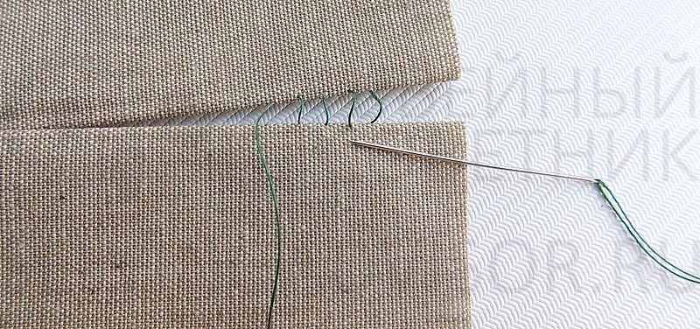
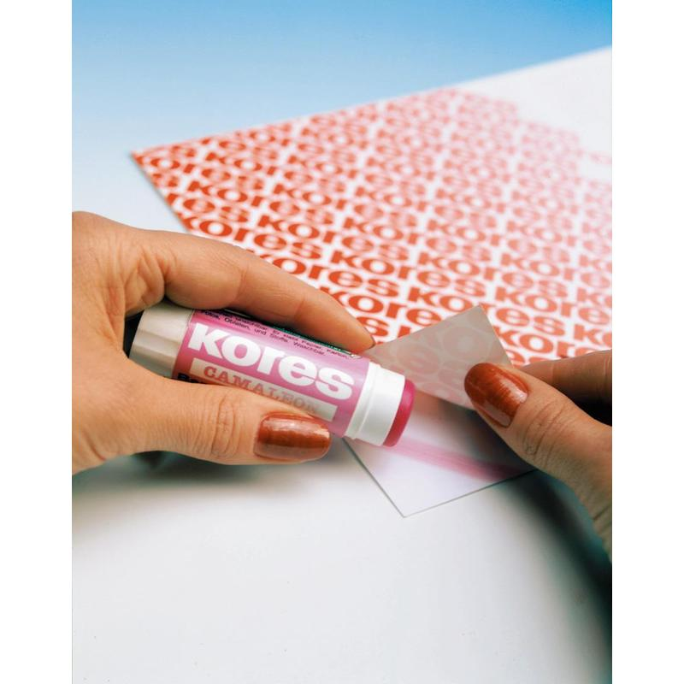
Но если куклы вдруг порвут свои платья, что мы им посоветуем? (ответы).Если платье из ткани- тогда мы можем его зашить, а из бумаги склеить.

Slide 9
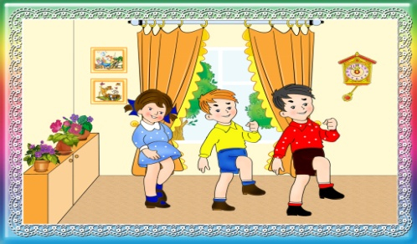
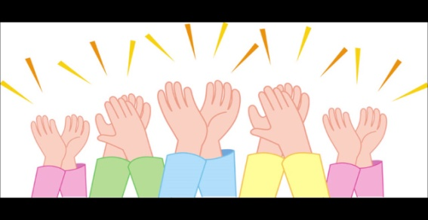
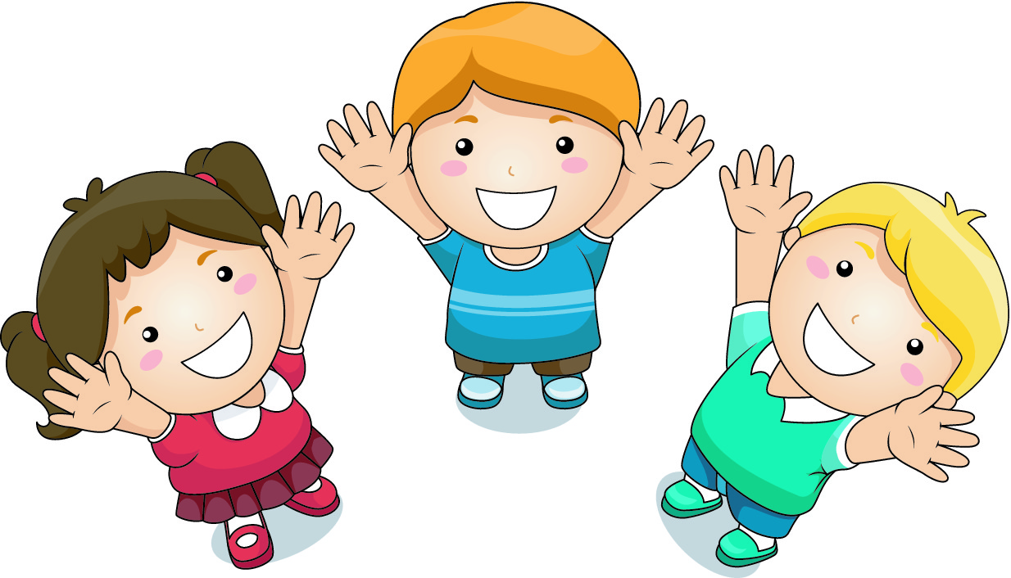
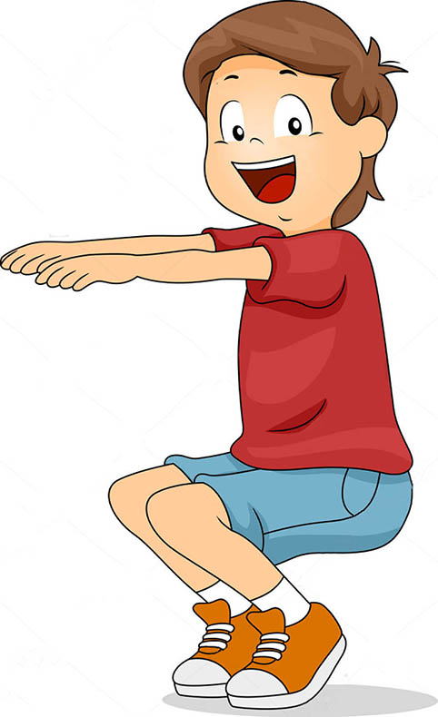
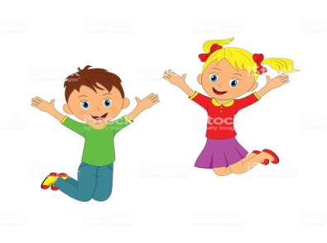
Физминутка: Мы шагаем по дорожке. Раз-два, раз- два (ходьба на мете). Дружно хлопаем в ладоши –раз-два, раз-два (хлопки) Поднимаем руки к солнышку и тучке (руки вверх) Вдоль дорожки теремок, он не низок, не высок (присели) В нём живёт мышонок Квак, быстро прыгает- вот так!(прыжки)

Slide 10
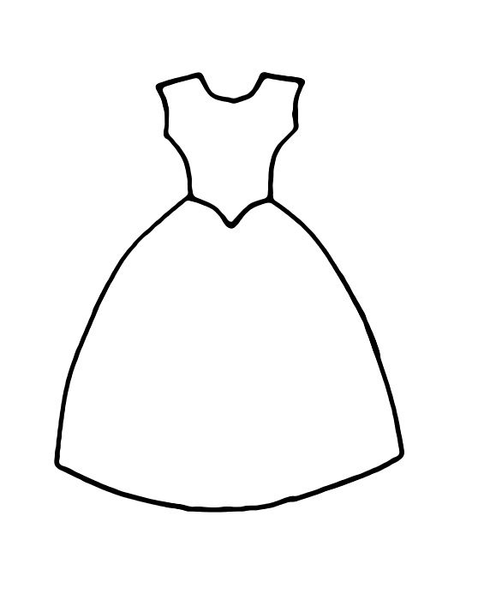
Итог: У куклы Даши есть много платьев, и они из ткани. А вот у Маши - нет платьев и я предлагаю вам украсить платья и подарить их Маше.

Slide 11
Вы молодцы!!!!!! Я прощаюсь с вами до следующего занятия.

